Slide 1
SJAL - konseptit ja polut VOK1 lajiosa 2023, Kisakallio

Slide 2
Valmennuksen ja ohjauksen tasoja
Lajiesittelyt
Koululais- ja yritysryhmät, tutustumiskäynnit
Alkeisohjaus
Alkeiskurssit / Ensinuolet, jatkokurssit jne.
Yksilövalmennus
Yksilöohjauksesta henkilökohtaiseen valmennukseen
Seurat, ryhmät, alueet
Seurojen valmennusvastaava, aluevalmentaja
Maajoukkuetaso
SJAL:n valmennusryhmät, maajoukkueet

Slide 3
Mitä 1. tason ohjaajan tulisi osata?
Perustekniikan opettaminen esimerkein - Ensinuolet
Yleisimpien virheiden tunnistaminen ja korjaaminen
Seuran alkeiskurssin (Ensinuolet) vetäminen aikuis- ja nuorten ryhmillle
Rohkaista ampujia harjoittelemaan ja kilpailemaan
Tarvittaessa ohjata ampuja kokeneemman valmentajan luokse tai hankkia tarvittavat tukipalvelut, mm. fyysiikkaharjoittelu
Ohjaustarve riippuu tilanteesta:
Tutustujille tarkoitus tarjota kokemus
Alkeiskurssilla keskitytään perustekniikan opiskeluun
Yksilöohjauksessa henkilökohtainen vastuu ampujasta, ensimmäinen askel urheilijan ja henkilökohtaisen valmentajan suhteeseen – valmentaja kehittyy ja voi opiskella urheilijan edetessä urallaan

Slide 4
SJAL
Seurat
Kouluttaa
Mahdollistaa
seuroja, valmennusryhmiä
Ihmiset, paikka, osaaminen, tapahtumat
Markkinoi
Myy
lajia, tapahtumia
kurssitoiminta, harrastaminen
Hallinnoi
Kasvattaa
varsinaista toimintaa
lajia, junioreita, harrastajia

Slide 5
VALMENTAJA- KOULUTUS
KONSEPTIT
SEUROJEN KYVYKKYYDET

Slide 6
VALMENTAJA- KOULUTUS
Tuottaa tekijät
Mahdollistaa valmentajan urapolun
Mahdollistaa seurojen kasvun ja lajin kehittymisen
Yhtenäistää lajin opettamisen
Resurssit
KONSEPTIT
Tarjoaa työkalut ja toimintamallit
Parantaa ”asiakaskokemusta”
Helpottaa ohjaamista
Vähentää valmentajien poistumaa
Mahdollistaa keskitetyn markkinoinnin
Tuote

Slide 7
Esimerkki valmentajan urapolusta
Täydennyskoulutukset, seminaarit yms
Maajoukkuevalmentaja
KV valmentajaura
Valmentajan ammatti- tutkinto (VAT)
Kansainväliset koulutukset
Muiden lajien koulutukset, psykologia, fysiikkavalmennus yms
VOK 3
Seuran valmennusvastuu
KV tasolla kilpailevan urheilijan valmentaja
Aluevalmentaja, maajoukkuevalmentaja
Valmentajakouluttaja, KV joukkueenjohtaja
Kansainväliset koulutukset
VOK 2
Kilparyhmän vetäminen
Henkilökohtainen valmennettava
Seuran valmennusvastaava
Aluevalmentaja, KV joukkueenjohtajat
Kansainväliset koulutukset
VOK 1
Seuraohjaaja
Junioriryhmän vetäminen
Ensinuolet kurssien vetämistä

Slide 8
HARRASTAMISEN MALLI
SJAL tekee
Kouluttaa
Seuroja
Valmentajia
Urheilijoita
Tuomareita, kilpailujärjestäjiä
Kehittää
Konsepteja seuroille
Valmennusosaamista
Markkinoi
Lajin harrastajille
Tuleville harrastajille
Rakentaa imagoa
Järjestää
Isoja kilpailutapahtumia
Archery Fans tapahtumat
Tarjoaa palveluna
Koululiikunnan tuki
Kerhojen / opistojen tuki
IANSEO
Kilpailutoiminta
Etävalmennus?
KV kilpailutoiminnan mahdollistaminen
Huippu-urheilu
Kansainvälinen vaikuttaminen
SEURAT
HUIPPU-URHEILU
Harrastetoiminta (ohjattu toiminta)
Olosuhteet
Kilpailu-urheilu
Tapahtumien järjestäminen
Valmentajat
Yhteisö
Maajoukkuetoiminta
Nuorten valmennustoiminta
Valmennusryhmät
KV kilpailutoiminta
Lajiyhteisö
ALUETOIMINTA
Etävalmennustoiminta
ARCHERY FANS – omaehtoinen harrastaminen
Yhteisö
Tapahtumat
Uudet jäsenet
Harrastamisen kevyt malli
KOULUT
SEURAT
KERHOT, OPISTOT
KUNNAT
Täysosumakonsepti (Suomen Malli)
”Jousiammunta koululiikunnaksi”
Konseptien toteuttaminen
Alkeisopetus, jäsenhankinta
TYKY yms. toiminta
Potentiaalit
Täysosumakonseptit
(ei vielä käytössä)

Slide 9
KONSEPTIT

Slide 10
Ensinuolet
Esikuvana ja mallina Hollannin jousiammuntaliiton vastaava konsepti (Start Handboogsport)
Ensinuolet on tuotteistettu alkeiskurssikonsepti, joka:
tarjoaa seuroille valmiin mallin alkeiskurssien toteuttamiseen
madaltaa kynnystä järjestää alkeiskursseja
nostaa asiakkaan (kurssilaisen) palvelukokemusta
yhtenäistää tapaa (tekniikkaa) jolla jousella ampumista opetetaan
Eli: enemmän kursseja, enemmän kurssilaisia, parempia kursseja, jatkuva kehittäminen -> enemmän jousiampujia
Ensinuolet on alkeiskurssikonsepti, jonka luontevana jatkona on muu ohjattu toiminta ja valmennus seurassa (Jatkonuolet)

Slide 11
Ensinuolet
Ensinuolet sisältö:
Käsikirjoitus – tähtäinjousi ja taljajousi
Nettisivut - ensinuolet.fi
Kurssikirjeet
Ohjaajakortit
Opetusvideot (tähtäinjousi ja taljajousi)
Taitomerkkijärjestelmä
Diplomit
Tekniikkajuliste
Kurssin mainosjuliste
Flyeri jousiammunnasta ja Ensinuolista
Ensinuolet lapsille
Ohjaajakoulutusmateriaali

Slide 12
Jatkonuolet
Jatkonuolet on Suomen Jousiampujain Liiton kurssikonsepti, joilla syvennetään oppimista Ensinuolten alkeiskurssitasosta. Yksi Jatkonuolet kurssi käsittään 12 oppituntia (harjoitusta) ja päättyy merkkikokeeseen
Jatkonuolet jakaantuu tekniikan eri osa-alueisiin samalla tavalla kuin Ensinuolet, mutta jokaisella tunnilla yksittäiseen tekniikan osa-alueeseen paneudutaan tarkemmin. Tunteja ei ole samalla tasolla käsikirjoitettu, kuin Ensinuolissa. Jokaisella tunnilla on kuitenkin sama rakenne, joka jakaantuu viiteen vaiheeseen

Slide 13
Jatkonuolet
Lämmittely - ohjattu vastuskumi tms lämmittely jossa nostetaan sykettä ja herätetään hermosto
Lajinomainen lämmittely - omalla jousella tai seurajousella toteutettu lämmittely tyhjään taustaan eri variaatioilla (silmät kiinni jne)
Taito-osa - tunnin teeman mukainen taito-osa. Jatkonuolissa on kymmenen tekniikan osa-aluetta ja tämän lisäksi kaksi tuntia joista ensimmäinen on kilpailunomainen harjoitus ja toinen (viimeinen tunti) merkkikoe
Kilpailunomainen harjoitus / vapaa harjoittelu - leikkimielinen kisaharjoitus tai lisää aikaa taito-osan toteuttamiseen
Jäähdyttely - jäähdyttely läheltä taustaa ja rentouttavat venytykset Jokaisesta oppitunnista on katsottavissa muutaman minuutin mittainen video, jossa Miika Aulio havainnollistaa tekniikan opettamiseen liittyvät asiat. Videot on ensisijaisesti tarkoitettu valmentajille ja apuohjaajille, mutta niitä voi jakaa myös oppilaille. https://www.sjal.fi/etsijaloyda/valmennustoiminta/ensinuolet/jatkonuolet/

Slide 14
Jatkonuolet
Esimerkki Jatkonuolet harjoituksesta
Lämmittely - tasapainoharjoitus, X-hypyt (koordinaatio), vastuskumijumppa (lavan alue)
Lajinomainen lämmittely - 2 x 3n tyhjään taustaan, 2 x 3n silmät kiinni
Taito-osa - tunnin teeman mukainen taito-osa: Kahvaote ja jousikäsi (oppitunti 2)
Kilpailunomainen harjoitus / vapaa harjoittelu - leikkimielinen kisaharjoitus Gold Game tai lisää aikaa taito-osan toteuttamiseen
Jäähdyttely - jäähdyttely läheltä taustaa ja rentouttavat venytykset

Slide 15
Taitomerkit
Nuoli- ja sulkamerkit ovat SJAL:n ylläpitämä tasojärjestelmä. Esikuvana on World Archeryn vastaava järjestelmä.
Merkkien tasot kulkevat taulun värien mukaisesti. Nuolimerkkejä voi saavuttaa valkoisesta kultaan ja sulkamerkkejä sinisestä kultaan. Sulkamerkit ovat tarkoitettu alle 12-vuotiaille, nuolimerkit ovat ikärajattomia. Nuolimerkeissä on omat tasovaatimuksensa yli 15-vuotiaille ampujille. Merkin saavuttaminen edellyttää ammuntakokeen suorittamista. Kullakin tasolle löytyy omat vaatimuksensa. Koe ammutaan valvotusti seuran harjoitustiloissa. Nuolimerkeissä ammutaan pisteitä ja sulkamerkeissä osumia. Kokeen voi toistaiseksi ampua tähtäinjousella, vaistojousella ja pitkäjousella.

Slide 16
Taitomerkit
Mustasta merkistä eteenpäin vaatimuksiin kuuluu myös ammuntatekniikkaan liittyviä seikkoja. Nämä ovat kokeen valvojan arvioitavia. Nuolimerkkikokeisiin kuuluu lisäksi kysymyksiä, joilla mitataan jousiampujan tietotaitoa lajista. Ensimmäinen nuolimerkki (valkoinen) ammutaan tyypillisesti osana Ensinuolet-kurssia ja sen teoriakysymykset käsittelevät turvallisuutta. Merkkien välissä on todistetusti (seuran harjoituskirja tms.) käytävä harjoittelemassa vähintään 12 kertaa.
Seurat voivat tilata suoritemerkkejä (pinssejä) SJAL:n toimistosta veloituksetta. https://sjal-fi-bin.directo.fi/@Bin/919f7038f0d74f0e475db6f9e9f0facb/1571398044/application/pdf/382819/Merkkikokeiden%20tasovaatimukset%20sjal.fi.pdf

Slide 17
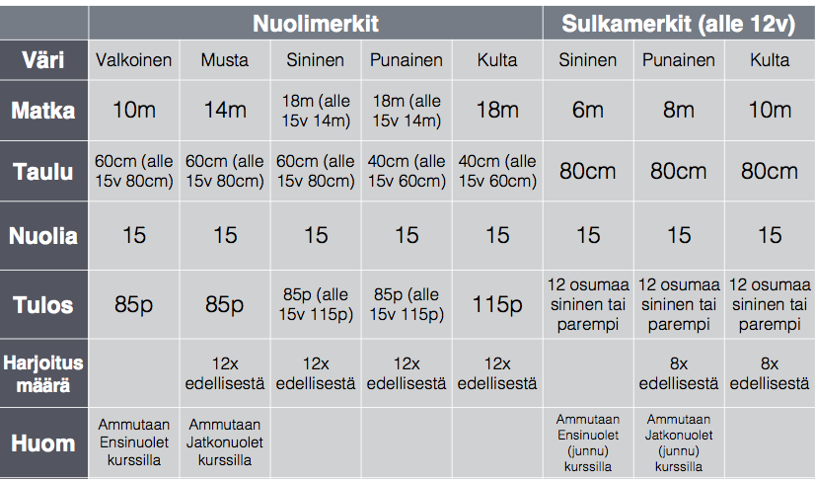
Taitomerkit

Slide 18
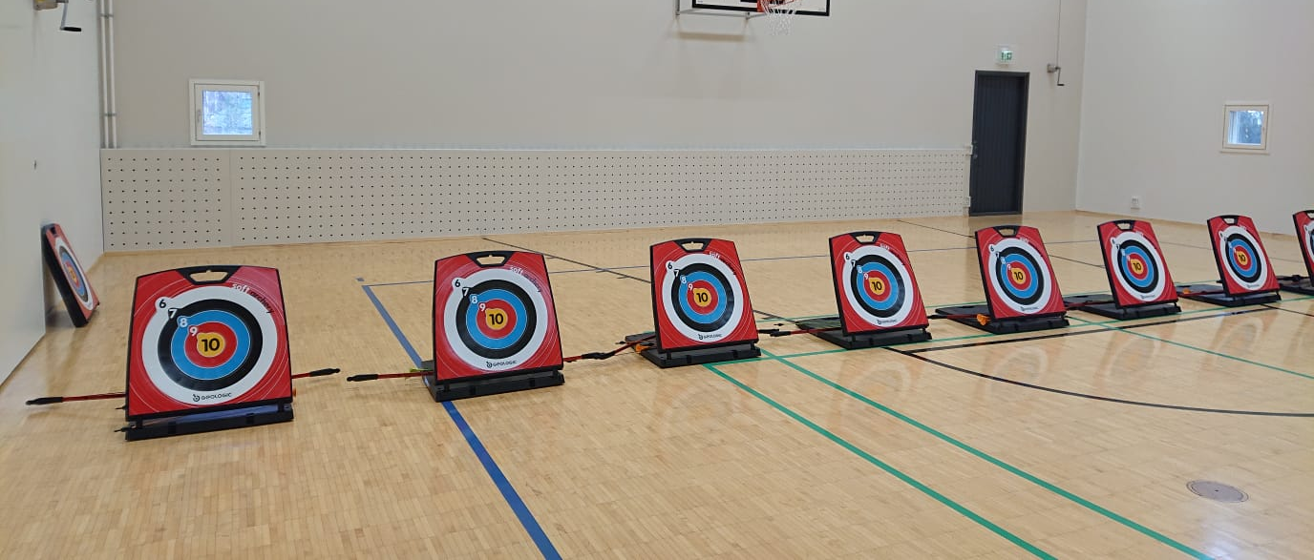
Suomen malli – jousiammunta koululiikuntana

Slide 19
Esimerkki seuran kurssirakenteesta
Ensinuolet
Jatkonuolet
Aikuisten harrasteryhmä
6x
12x
1xvko
Muksujen Ensinuolet
Lasten ja nuorten Jatkonuolet
Nuorten ja lasten harrasteryhmä
12x
12x
Täysosuma
koululiikunta
Nuorten kilparyhmä
Aselajikurssit
4x
2-3xvko

Slide 20
SJAL:n ”polut”
Polut
Aluevalmennus
Nuoren jousiampujan urapolku
Aikuisten maajoukkuevalmennus
Maastojousiammunnan valmennus
Valmentajan urapolku
Tuomarin urapolku

Slide 21
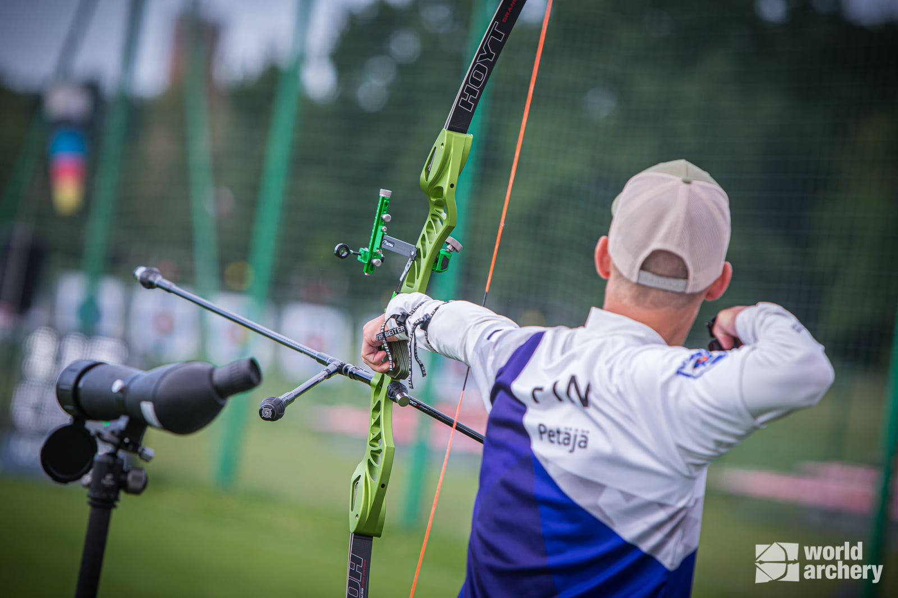
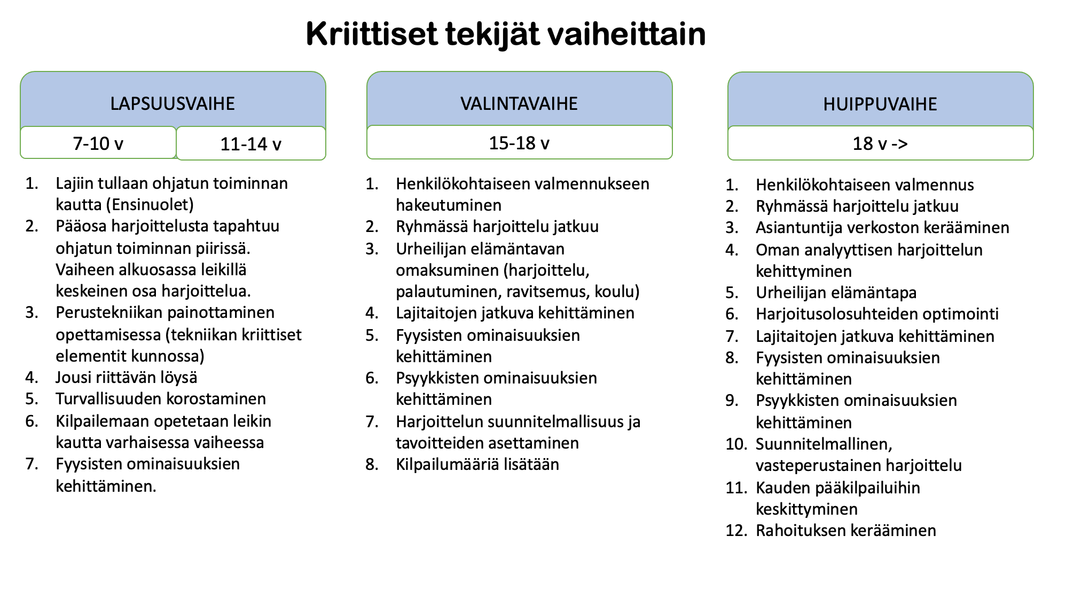
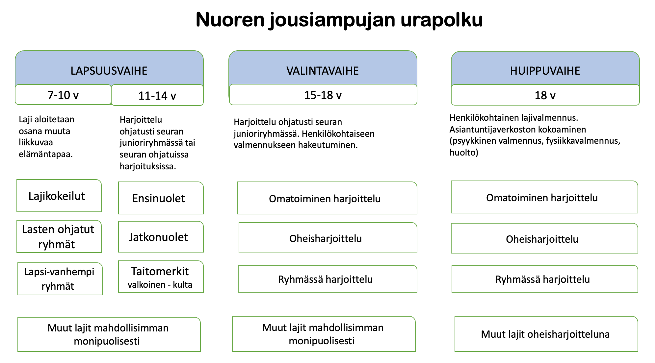
Nuoren jousiampujan urapolku
https://www.sjal.fi/etsijaloyda/valmennustoiminta/nuoren-jousiampujan-urapolku/

Slide 22
Valmentajakoulutus
Olympiakomitean tarkkuuslajien yhteiset koulutukset
VOK 1
VOK 2
VOK 3
Ensinuolet seurakoulutus
SJAL Lajiosa
SJAL Lajiosa
SJAL Lajiosa
Valmentaja-seminaarit ja teemakurssit
Valmentajan ammatti- tutkinto (VAT)
Osaamisen kehityssuunnitelmat
WA Coach Seminar 1
WA Coach Seminar 2

